Slide 1
Pár slov o imaginaci a designu
Může nám metafora pomoct přerámovat uvažování nad problémy současnosti?

Slide 2
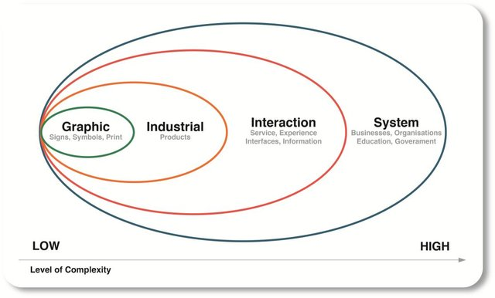

Slide 3
Problem solving

Slide 4
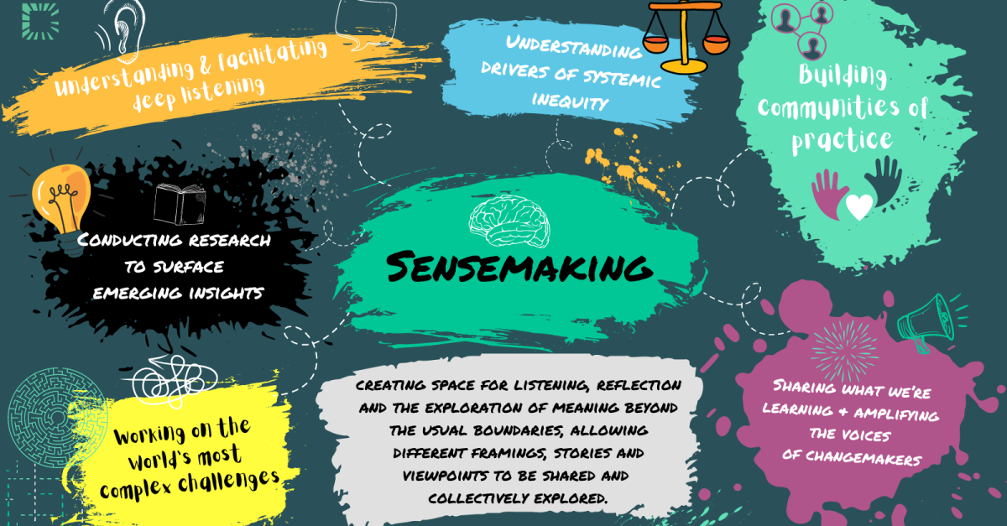
Sense making

Slide 5
Decision making

Slide 6
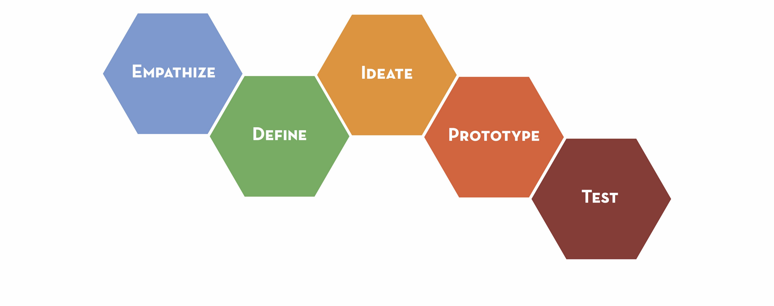
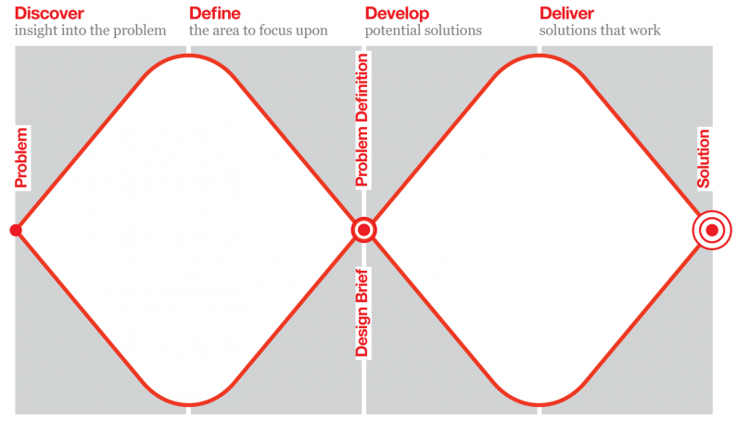
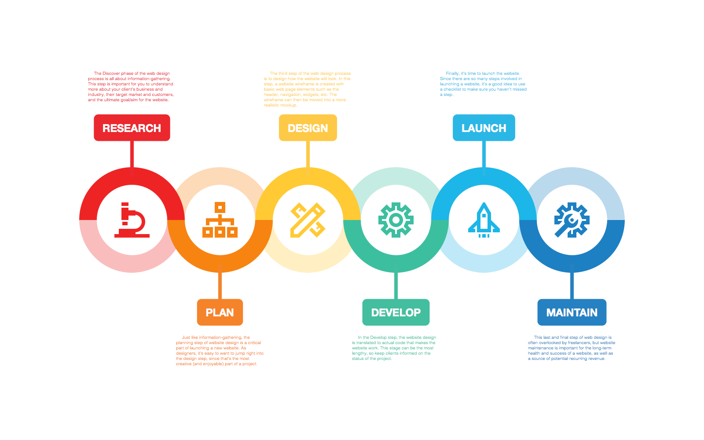
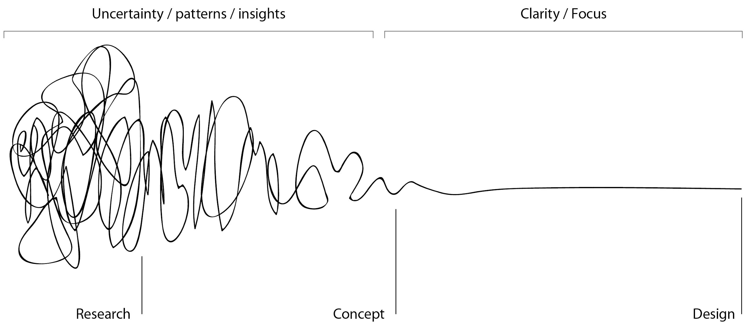

Slide 8
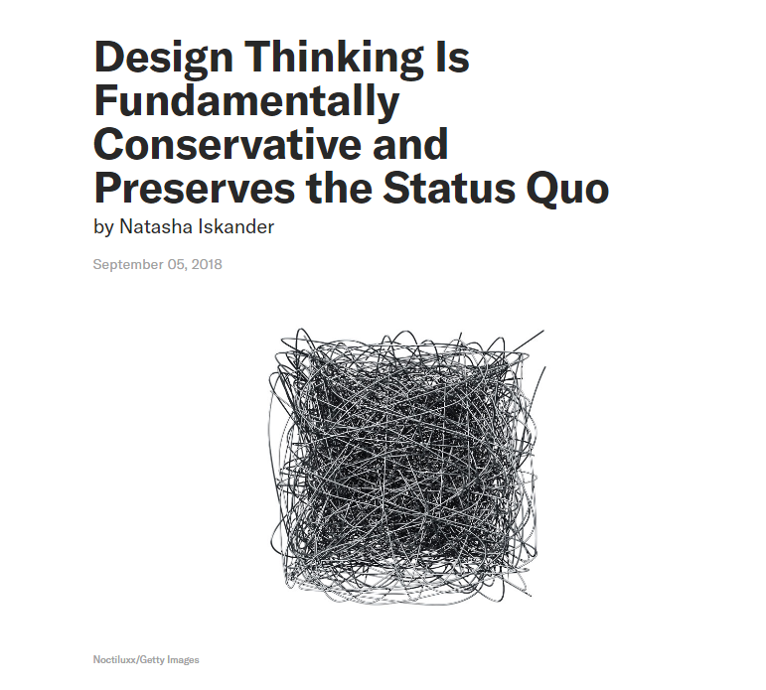

Slide 9
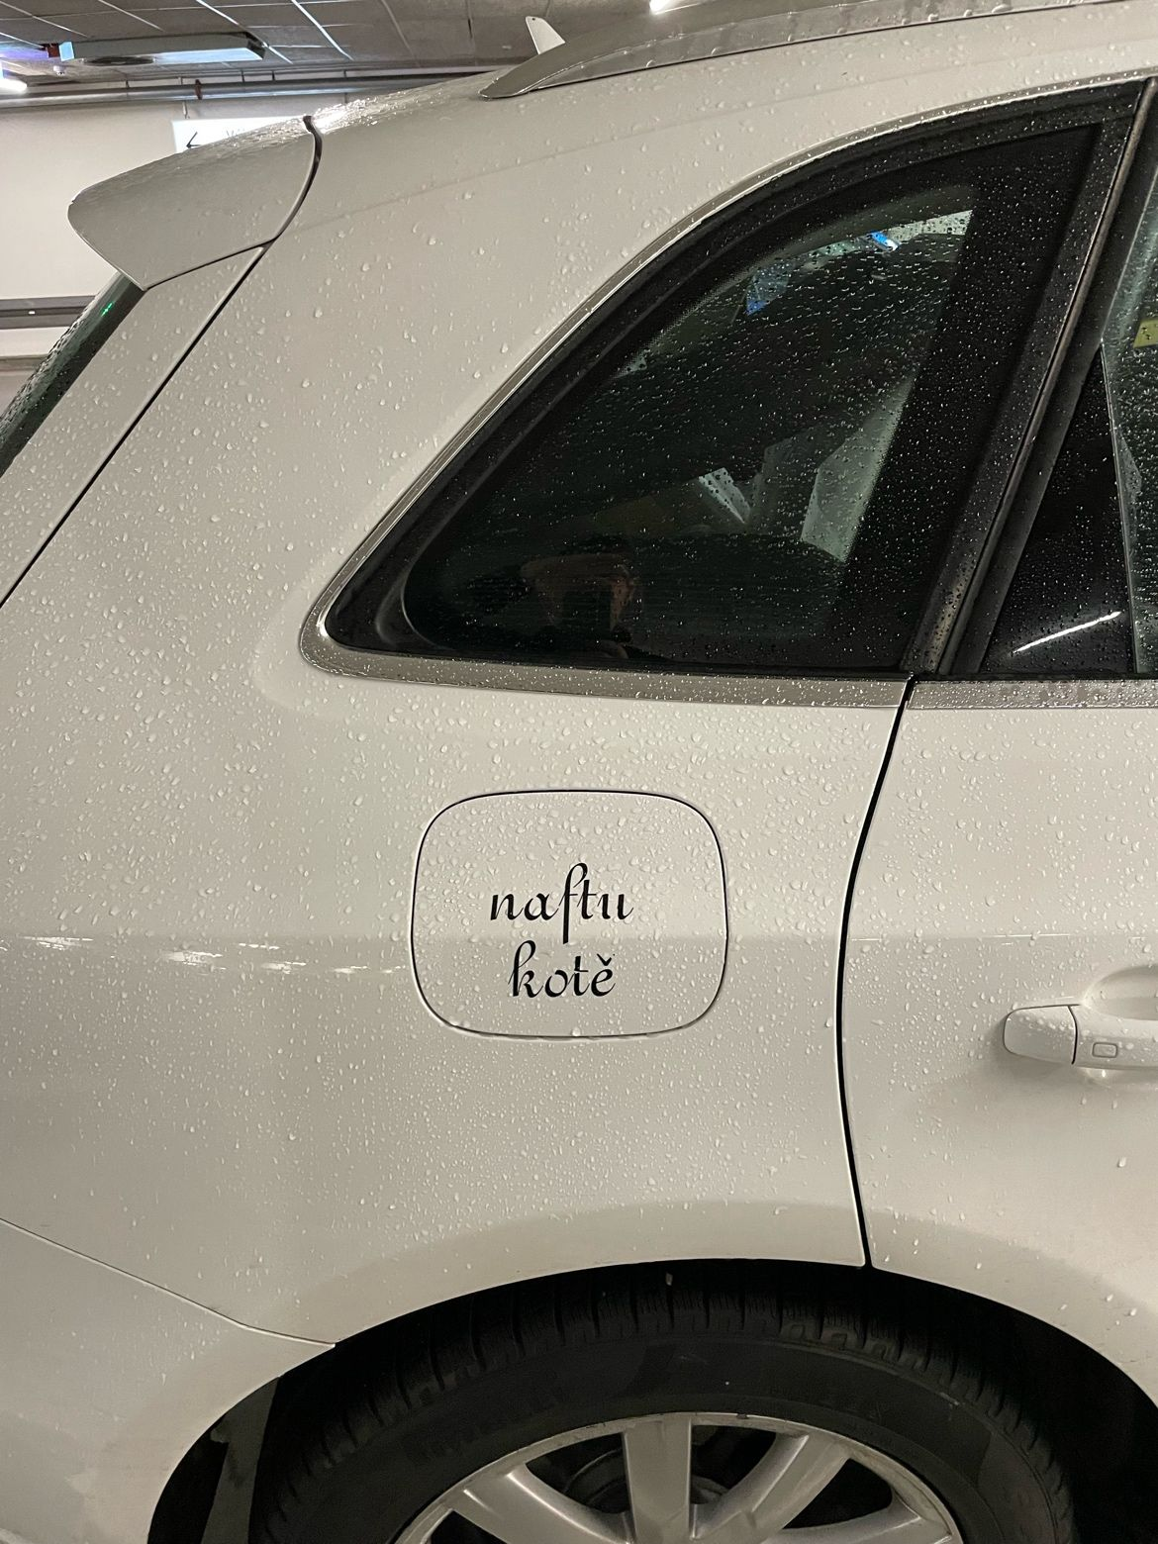

Slide 10
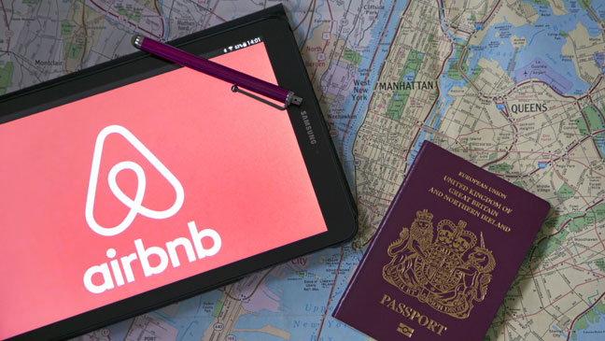
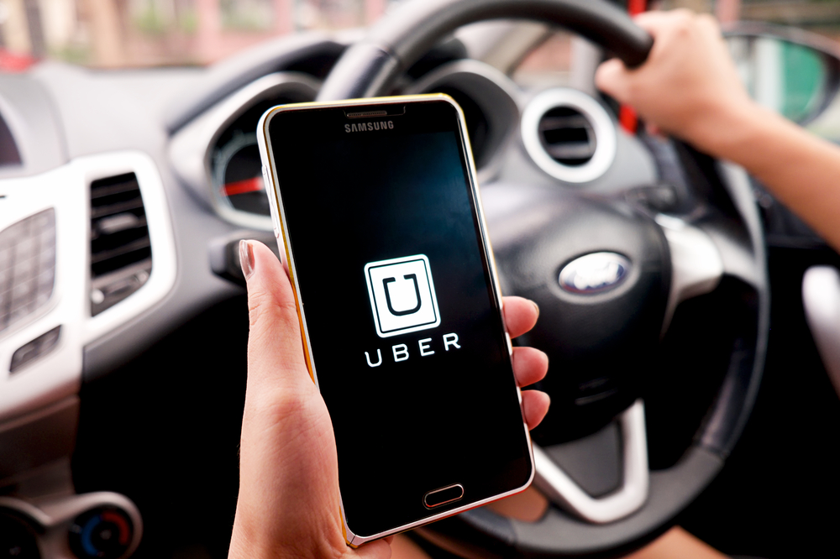

Slide 11
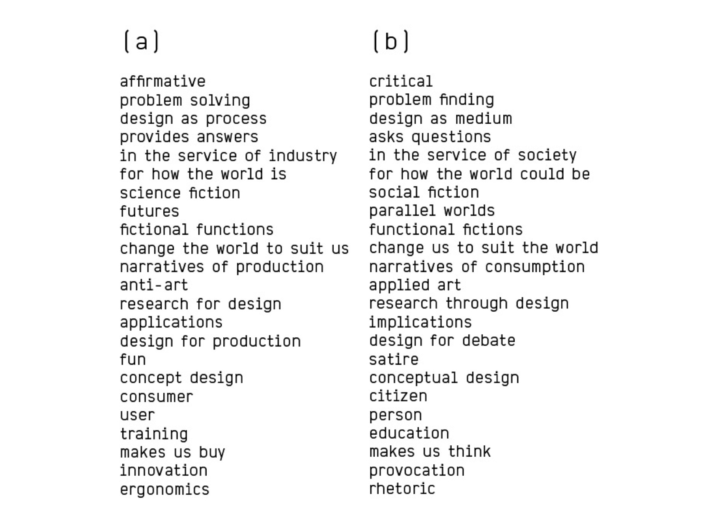

Slide 12
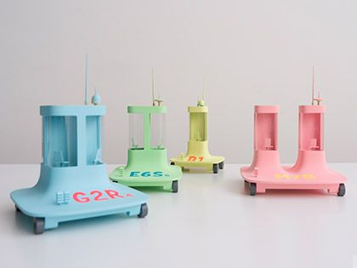
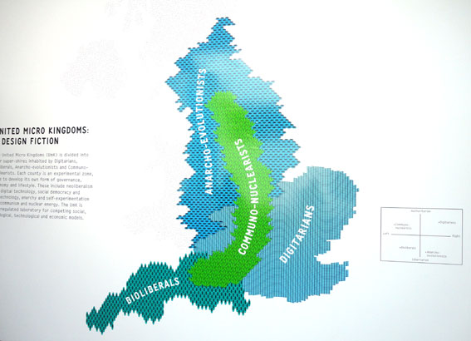
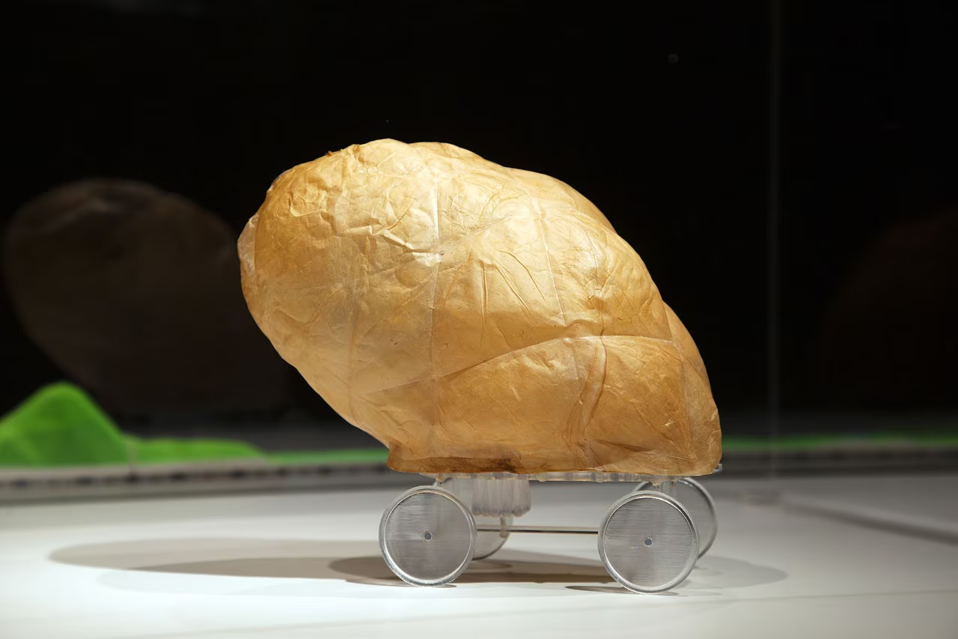
United Micro Kingdoms

Slide 13
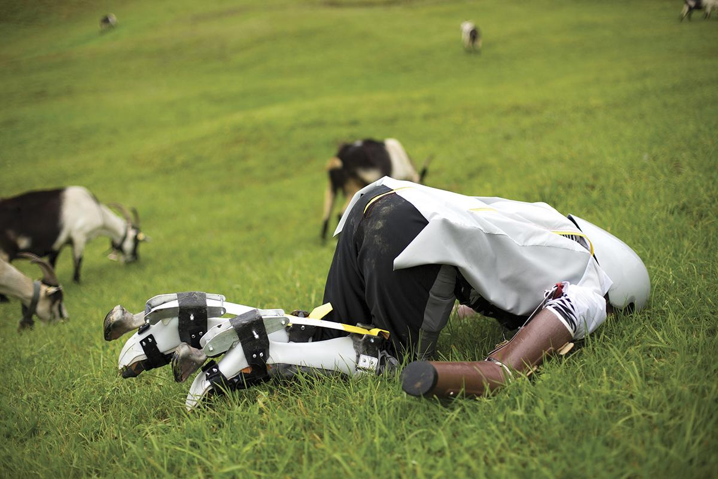

Slide 14
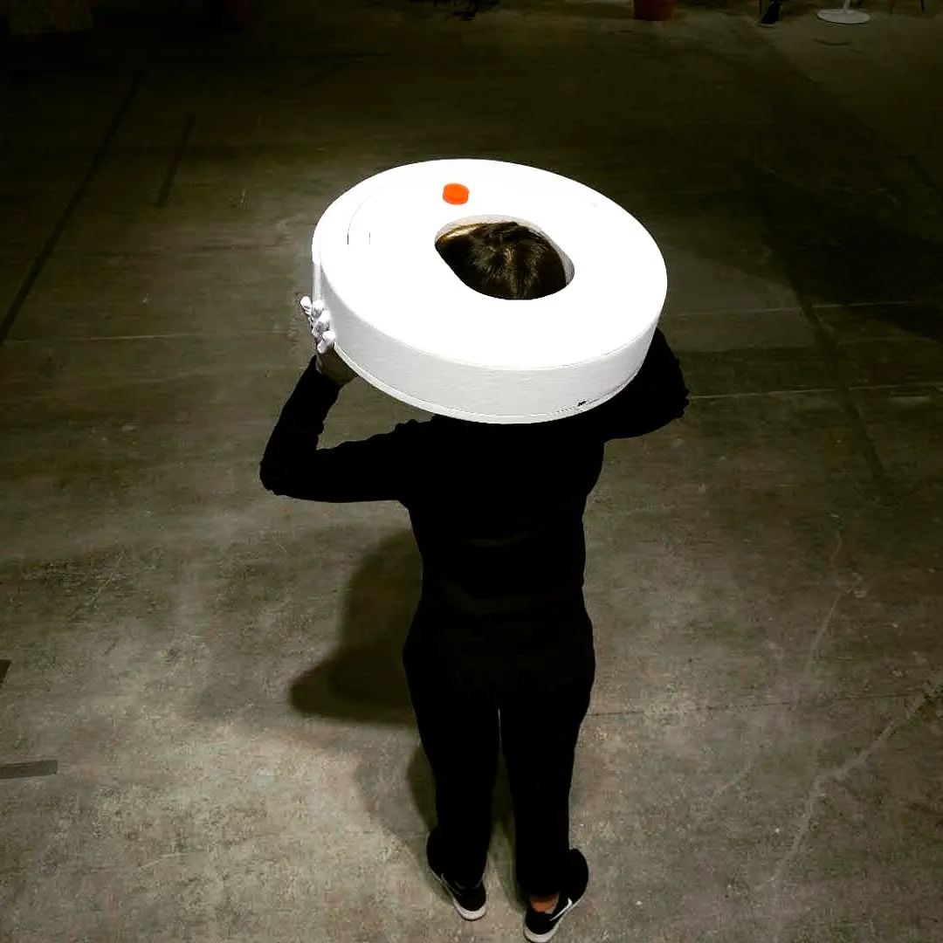

Slide 15
Designing that does not already Future, Fiction, Speculate, Criticize, Provoke, Discourse, Interrogate, Probe, Play is inadequate designing.
Cameron Tonkinwise

Slide 16
Jak tedy podpořit imaginaci v designu?

Slide 17
“It is easier to imagine an end to the world than an end to capitalism.”
Jameson nebo Žižek nebo Fisher

Slide 18
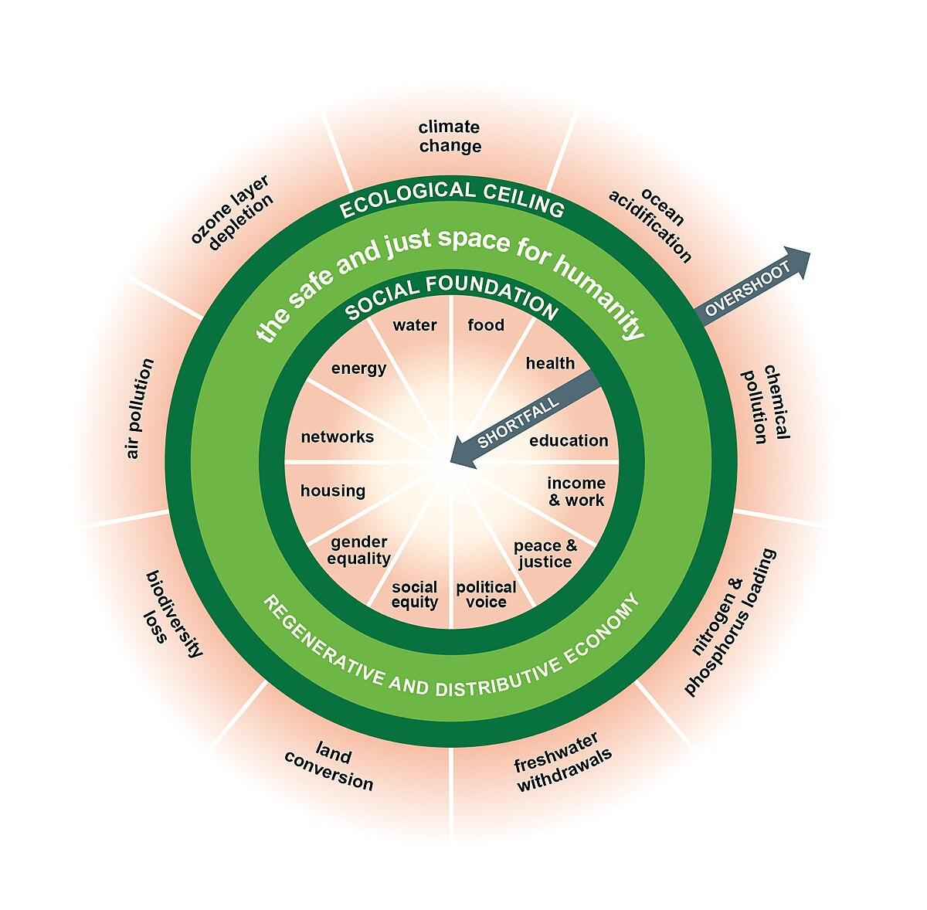

Slide 19
Jak chápe imaginaci Geoff Mulgan a vy samozřejmě nemusíte
Slabá imaginace - řešení je nepodmíněný základní příjem
Silná imaginace - “which combines ideas, philosophy, programmes and detailed implementation”

Slide 20
Jeden způsob můžou být imaginaries

Slide 21
Česká republika

Slide 22
Budoucnost

Slide 23
Ekonomika

Slide 24
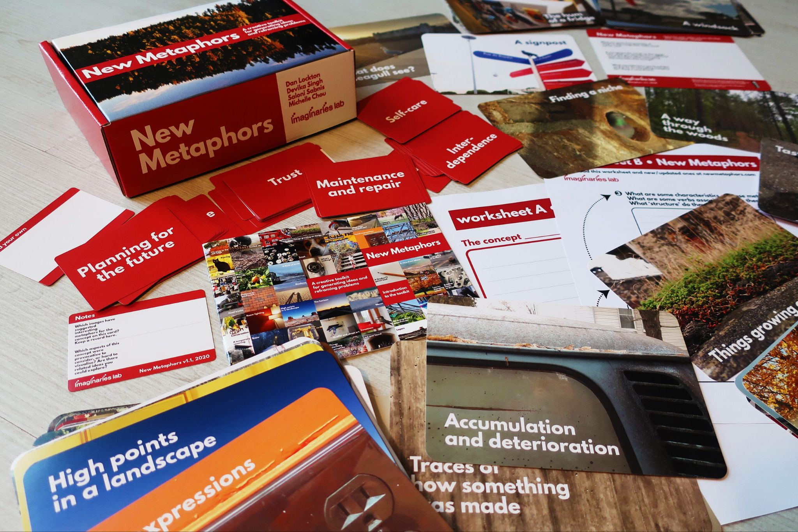
Pojďme ale pracovat s metaforami
A metaphor is: “a device for seeing something in terms of something else. It brings out the thisness of that or the thatness of a this.”
Kenneth Burke, 1945

Slide 25
Když řeknu…
nová ropa

Slide 26
Když řeknu…
neviditelná ruka trhu

Slide 27
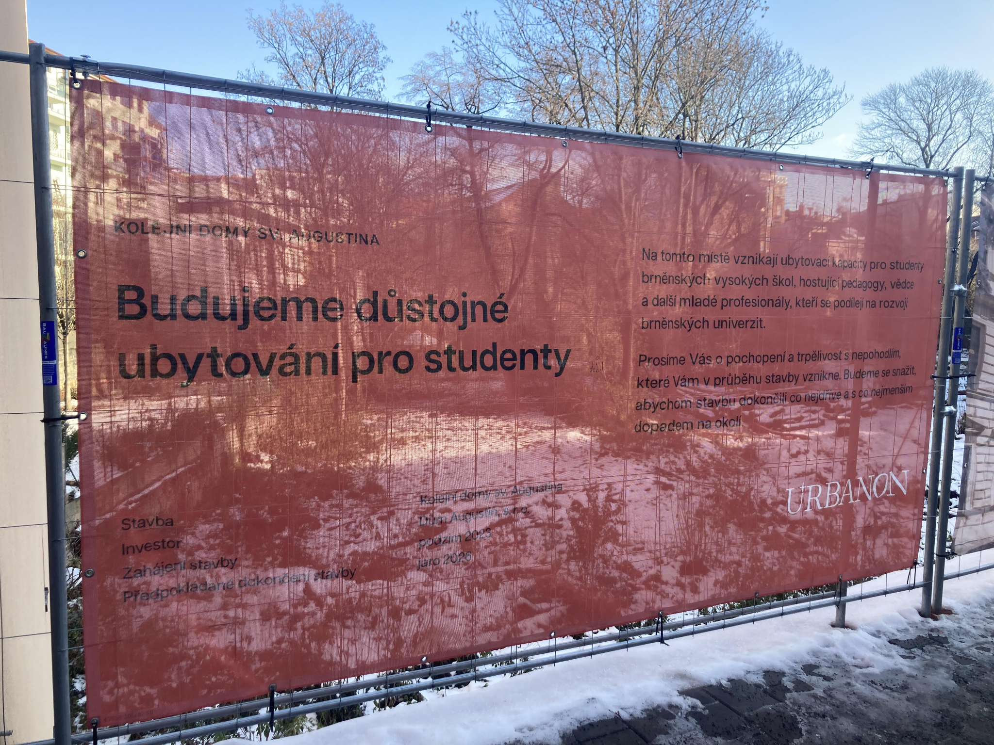
Studující a jejich problémy
Bydlení
Každý rok se na MUNI zapíše 12 tisíc a na VUT 9500 nových studentů, ze kterých velká část bude hledat v Brně nové bydlení. Rok co rok je to však s bydlením náročnější a najít si tak místo na koleji či spolubydlení je téměr nadlidský úkol. Jakým způsobem mluvíme vlastně o bydlení a jak jej komunikujeme studujícím?

Slide 28
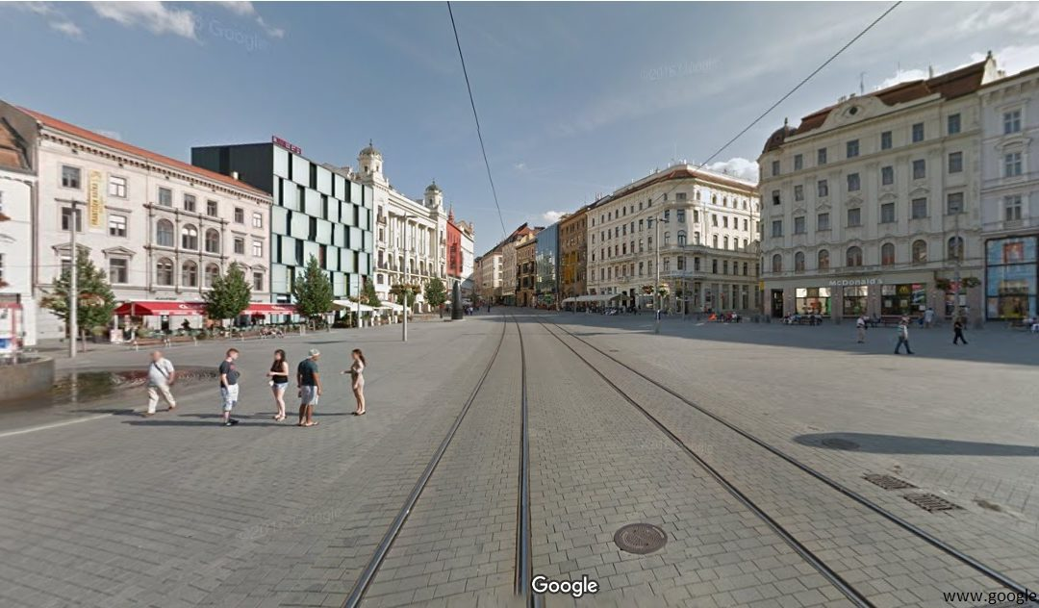
Studující a jejich problémy
Zeleň a klima
Brno je teplejší a teplejší. Na Jaselské se vykácely vzrostlé stromy a místo ošetření ulic tak, aby poskytovaly chodcům v létě stín, se staví multifunkční haly. Jakákoliv mitigace je v médiích a v širší veřejnosti přijímána různě od umírněně pozitivní po klimateroristicky otřesnou.

Slide 29
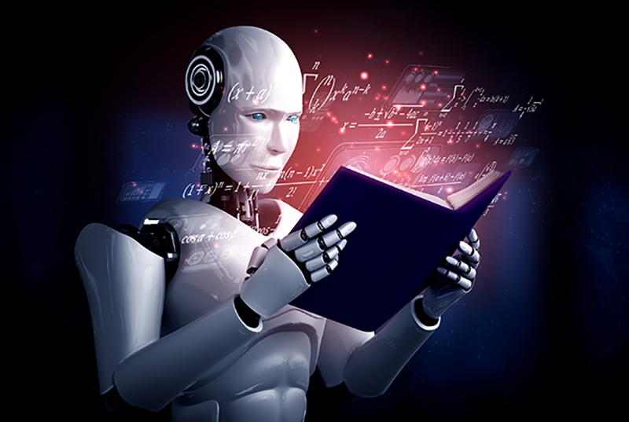
Studující a jejich problémy
Umělá inteligence a studium/práce
AI je a bude mít vliv na to, jakým způsobem se učíme, žijeme nebo pracujeme. Stejně jako dnes už neexistují cloudové firmy, nebudou časem existovat AI firmy, protože AI bude součástí každého produktu. Jak se ale s tímto jevem vyrovna v životě, ve studiu a práci?

Slide 30
Studující a jejich problémy
Duševní zdraví
S životem na univerzitě se pojí řada náročných situací, které mohou ve studentech vyvolávat stres, úzkost či depresi. Ačkoliv univerzity nabízí studentům psychologickou pomoc, je v dlouhodobém měřítku velice těžké najít si v náročném akademickém životě prostor, čas a peníze na duševní péči. Veřejný obraz duševního zdraví (a mladých lidí obzvláště) je pak plný stereotypů.

Slide 31
Takže máme
Bydlení
Umělá inteligence
Zeleň v Brně
Duševní zdraví

Slide 32
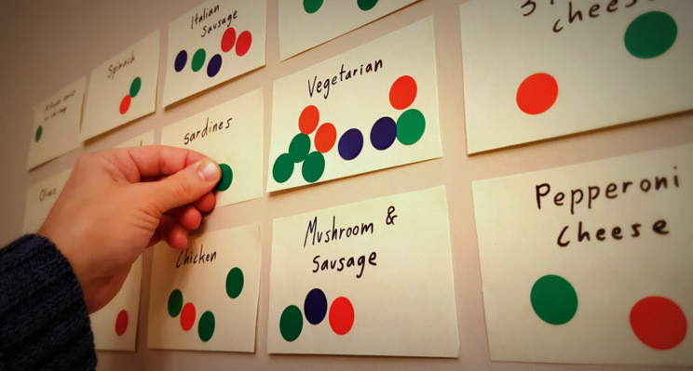
Rozlosování skupin
každý má 1 preferovaný hlas (modrý)
každý má 1 hlas, že tohle téma by ještě bral (zelený)

Slide 33
Rozcvičení - 10-15 minut
pracujte s velkými i malými kartami
Ptejte se vždy: Jak by mohla [velká karta] být metaforou pro [malou kartu].
Sdílejte spolu a s námi.

Slide 34
Zkuste se ponořit do problému
Co je za vás klíčový problém dané oblasti?
S čím se v rámci problému běžně potýkáte?
Nebo jste se potýkali?
Zkrátka, zužte si to trošku. :)

Slide 35
Teď si vezměme dané problémy
Každý za sebe identifikujte jednu metaforu spojenou s vámi vybraným problémem. - třeba “Studentské bydlení je jako úl”, nebo “Duševní zdraví je jako uzly a suky.”
Nasdílejte si, co tyto metafory pro vás znamenají. Jak formují váš pohled na věc?

Slide 36
Ještě jedno kolo
Pojí se s tématem nějaká další pojmenování rezonující ve společnosti?
Může to být klidně stereotyp. S čím je ale spojen?
Pokud vám chybí karty, zkuste si metaforu vymyslet sami.

Slide 37
Mohly by existovat lepší metafory?
Jak bychom mohli pomocí jazyka celou věc přerámovat?
Jaké nové aspekty problému se objeví, když změníme perspektivu?
Jak by se změnilo řešení?

Slide 38
Identifikujte:
2 metafory, které by problém řešily pro vás
2 metafory, které by měla v souvislosti s problémem začít řešit univerzita

Slide 39
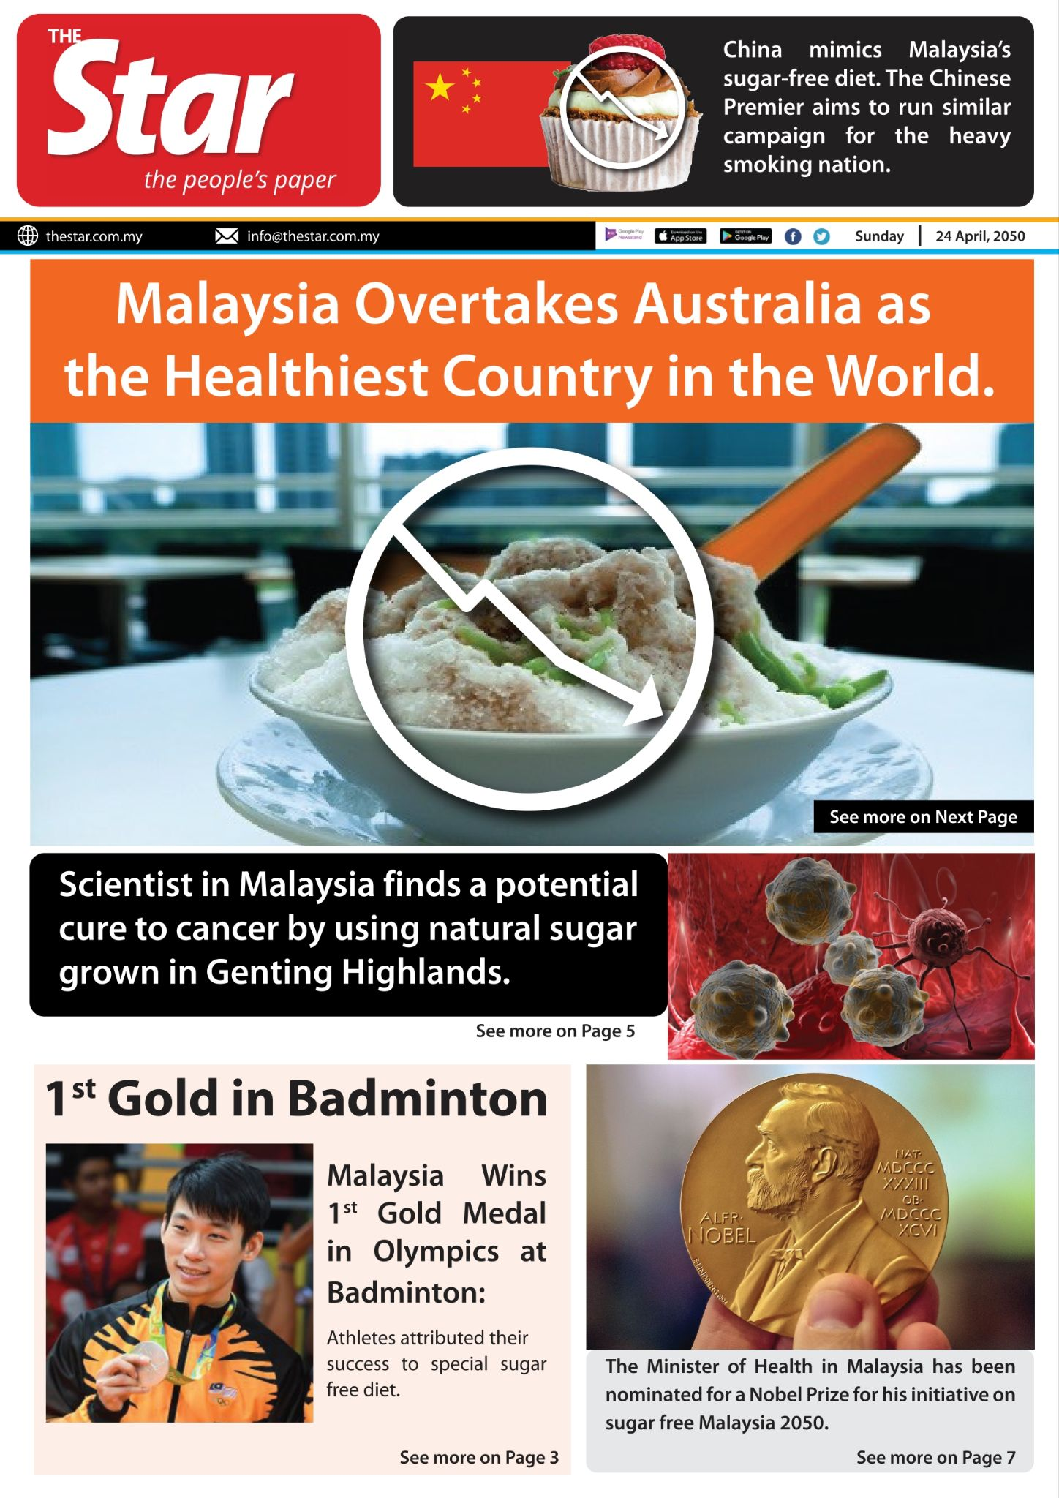
Napište podle nich článek
nebo zkuste vymyslet alespoň název, perex a citaci studenta
Jak by se mělo o věci informovat tak, aby to otevřelo možnosti řešení

Slide 40
Na co jsme přišli?

Slide 41
Kde jsme a co s tím?

